Slide 1



Lakáspiaci helyzetkép és várakozások
EUFIM Szeminárium
2024. március 8.
Valkó Dávid
vezető elemző

Slide 2
Alapvetések
A lakásvásárlás hajtóereje a jövőbe vetett bizalom és az olcsó hitel
Az árak és bérleti díjak keresztmetszeti különbségeit és hosszú távú időbeli alakulását elsősorban a jövedelem magyarázza
A kereslet erősen ciklus-, hitelkínálat és állami támogatás érzékeny
    A legnagyobb értékű vagyontárgy az átlag háztartás számára, jell. hitelfelvétel kötődik hozzá
    Ciklusfordulókor gyorsan reagál: Fellendüléskor öngerjesztő lakásvásárlás / hitelfelvétel / áremelkedés spirál, recesszióban mindez megfordul és egy lefelé mutató, önerősítő körré válik
    A jó gazdaságpolitika csillapítja a ciklust, ellenkező esetben könnyen túlfűtötté válik a szektor
    Devizahitelezés esetén árfolyam-érzékeny: Ha van a rendszerben devizahitel, akkor minél nagyobb a leértékelődés, annál nagyobbat zuhan a lakáskereslet és annál tovább marad ott
🡪 Hosszú, öngerjesztő ciklusok (nemzetközi tapasztalatok: ~5-8 év felívelés, majd ~3 év korrekció, csak
ritkán nominális áreséssel); fordulóknál nagy kereslet / kínálat eltéréssel, ami az árak ciklikus
ingadozását hozza
Az építések időbeli átfutása miatt a kínálat 1-3 éves késéssel reagál a keresletre, ami az árak rövidtávú ingadozásában csapódik le
Erős, de nem egyértelműen meghatározott a demográfia szerepe

Slide 3
A ciklikus lakáspiac fő elemei: Makró 🡪 Forgalom 🡪 Árak 🡪
🡪 Építés 🡪 Támogatások
Válság / korrekció:
  Az emberek visszafogják az ingatlanvásárlást és a hitelfelvételt
  Esnek a reál ingatlanárak, leáll az építőipar, nem éri meg építeni (olcsóbb venni)
  Minél nagyobb a recesszió, annál igazabbak a fentiek
Forduló első jele: elindul a gazdasági növekedés
  Sokszor exportvezérelt
  A munkanélküliség még magas, csökkennek a reálbérek
  Az ingatlanár és a hitelfelvétel esik
Forduló második jele: emelkedő tranzakciószám
  A munkanélküliség magasan stabilizálódik, megáll a reálbérek esése
  Megjelennek a készpénzes vevők, de a nagy tömeg még távol van
  Az ingatlanok ára lassulva esik, majd stabilizálódik
Fellendülés indul: emelkednek az árak
  Tovább nő a tranzakciószám
  Emelkednek az árak
  Építkezés még nincs
Normál üzemmód, érett állapot: megéri építeni
  Megjön a tömeg, „csak le ne maradjak”
  Elindulnak az építkezések
  Az áremelkedés egy idő után lassul
  Hosszan, sok éven át elnyúlhat
Túlfűtöttség (rossz gazdaságpolitika esetén)

Slide 4
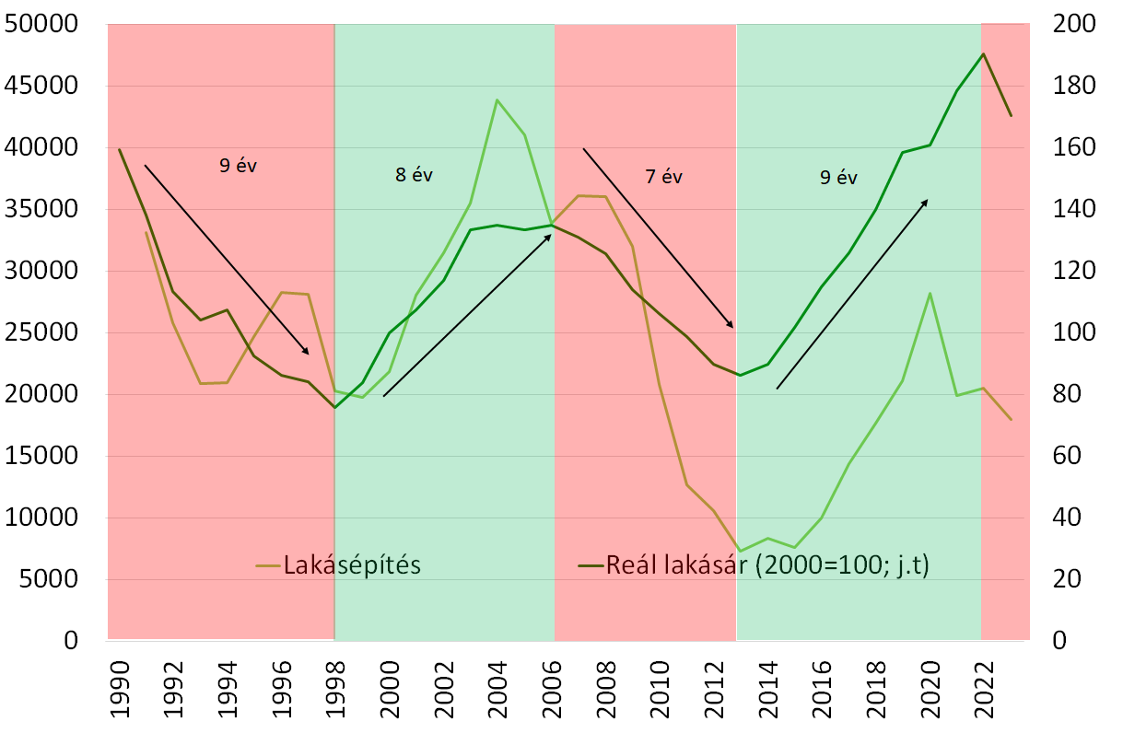
Közel 9 év Európa-rekord drágulás után itt volt az ideje a
korrekciónak
Lakásárak és lakásépítések alakulása
Lejtmenetek jellemzői
Recesszió / lassú növekedés
Emelkedő munkanélküliség
Magas / vágtató infláció
Szigorú jegybank, magas kamatok
Folyamatos fiskális kiigazítások
Boom időszakok jellemzői
Stabilizálódó / javuló makrókép
Csökkenő / alacsony munkanélküliség
Emelkedő reálbérek
Mérséklődő infláció
Csökkenő kamatok
Folyamatosan érkező költségvetési támogatások
Forrás: OTP Bank Elemzési Központ, KSH
Notes:
BORÍTÓ, VAGY FEJEZETNYITÓ OLDALAK
Headline (Főcím): 60 pt Squad-Heavy
Subheadline (Alcím): 28 pt Squad-Regular
BELSŐ OLDALAK
Headline (Főcím): 45 pt Squad-Heavy
Subheadline (Alcím): 28 pt Squad-Heavy
Body (folyószöveg): 15 pt, ha sok a szöveg, 19 pt, ha kevés a szöveg. Squad-Regular. Egy oldalon csak egy méret legyen használva!
Kiemelés folyószövegben, vagy a folyószövegben használt alcím 19 pt és Squad-Heavy.

Slide 5
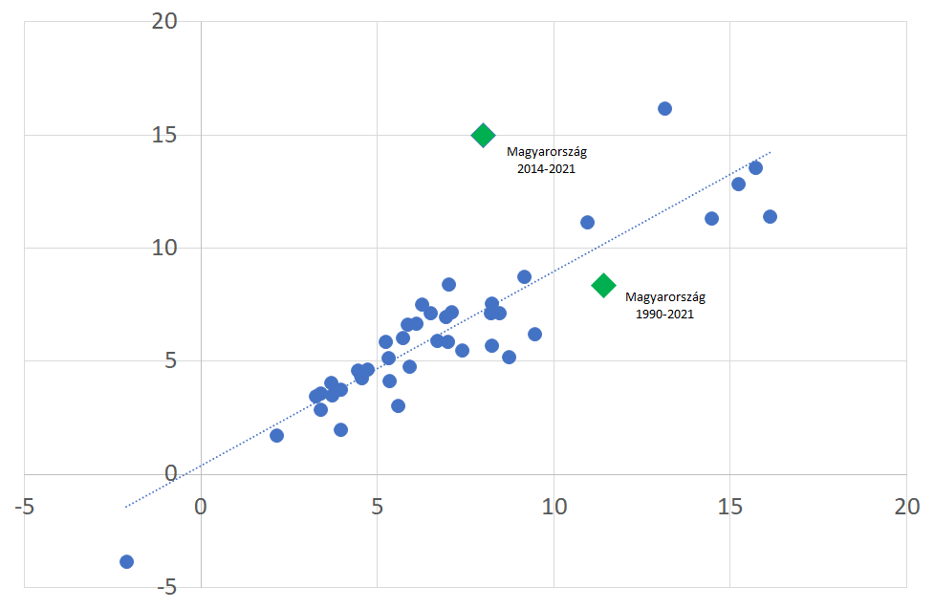
Ingatlanárak: a legfőbb driver a jövedelem I.
Különböző országok éves átlagos GDP változása (x tengely) vs. az ingatlanárak éves átlagos változása (%; 1980-tól, illetve amióta van adat; nominál értékek)
Forrás: BIS, MNB / OTP Bank Elemzési Központ

Slide 6
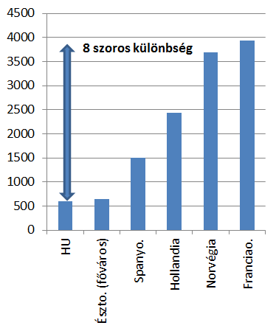
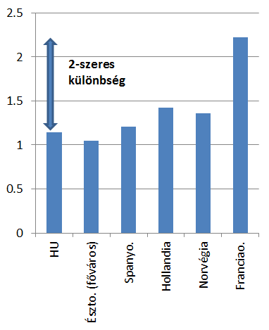
Ingatlanárak: a legfőbb driver a jövedelem II.
Átlagos m2-ár (EUR)
M2-ár vs. átlagos havi jövedelem
Országok közötti árkülönbségek zömét is magyarázza a jövedelemeltérés
Forrás: BIS / OTP Bank Elemzési Központ

Slide 7
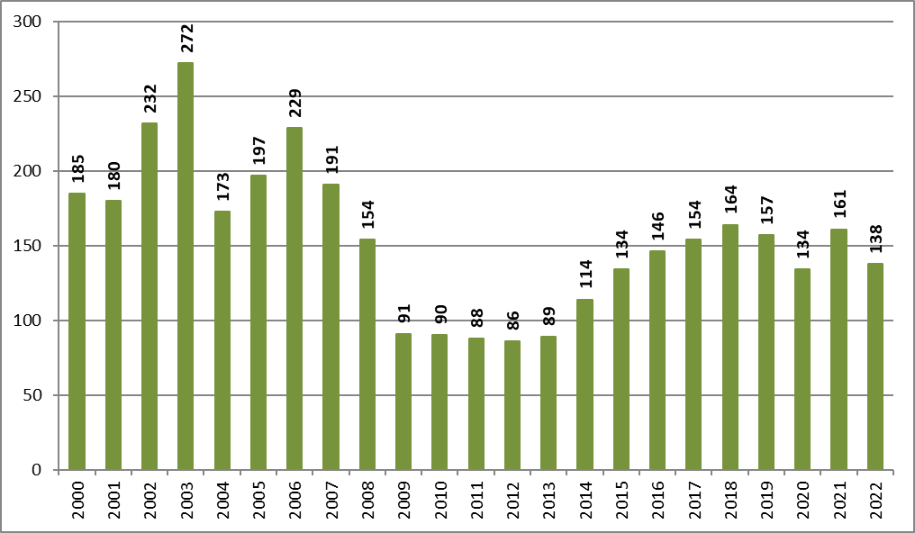
Forgalom – A tavalyi ~25%-os visszaesést idén ~15% növekedés követheti
Lakáspiaci forgalom (ezer db)
Tavalyi becslésünk: ~105 ezer tranzakció.
2024-ben már növekedést várunk, ~120 ezer eladást prognosztizálunk.
Tavaly csökkent a befektetési célú vásárlók aránya, ám idén már növekedést várunk.
Forrás: KSH, OTP Jelzálogbank
Notes:
BORÍTÓ, VAGY FEJEZETNYITÓ OLDALAK
Headline (Főcím): 60 pt Squad-Heavy
Subheadline (Alcím): 28 pt Squad-Regular
BELSŐ OLDALAK
Headline (Főcím): 45 pt Squad-Heavy
Subheadline (Alcím): 28 pt Squad-Heavy
Body (folyószöveg): 15 pt, ha sok a szöveg, 19 pt, ha kevés a szöveg. Squad-Regular. Egy oldalon csak egy méret legyen használva!
Kiemelés folyószövegben, vagy a folyószövegben használt alcím 19 pt és Squad-Heavy.

Slide 8
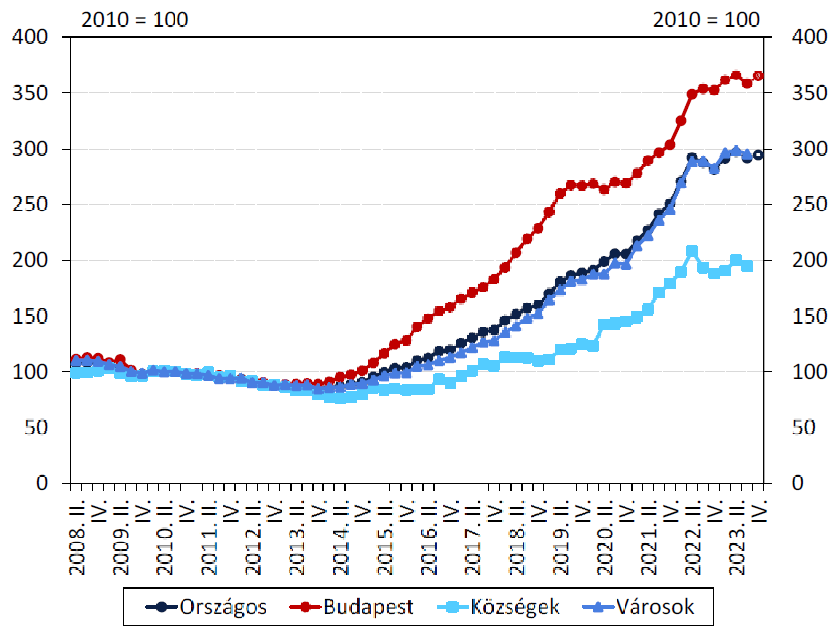
Árszint – Tavaly a nominális árszint nagyjából stagnált, reálértéken viszont látványosan csökkent
Nominális MNB lakásárindex (2010=100%)
2023. III. né. (előzetes!) MNB adatok szerint nominál értéken országosan +1,5% éves drágulás, ez reál értéken -12%! Né./né.: -1,7%, minden jogállásban csökkenés.
2023 közepére országos túlértékeltség +9%, Budapesten viszont -8% alulértékeltség (MNB). Ez látványos javulás a reálár-csökkenés miatt!
Átlagos országos alkuszint ősszel újra enyhén nőtt, 6,8%-ra (OTP IP). Alku kisebb településeken és általában a házaknál nagyobb.
Idén éves szinten nominális ár stagnálásra / keresett területeken esetleg enyhe emelkedésre lehet számítani, a reálértékű csökkenés lassul / esetleg megszűnik.
Forrás: MNB, OTP Ingatlanpont
Notes:
BORÍTÓ, VAGY FEJEZETNYITÓ OLDALAK
Headline (Főcím): 60 pt Squad-Heavy
Subheadline (Alcím): 28 pt Squad-Regular
BELSŐ OLDALAK
Headline (Főcím): 45 pt Squad-Heavy
Subheadline (Alcím): 28 pt Squad-Heavy
Body (folyószöveg): 15 pt, ha sok a szöveg, 19 pt, ha kevés a szöveg. Squad-Regular. Egy oldalon csak egy méret legyen használva!
Kiemelés folyószövegben, vagy a folyószövegben használt alcím 19 pt és Squad-Heavy.

Slide 9
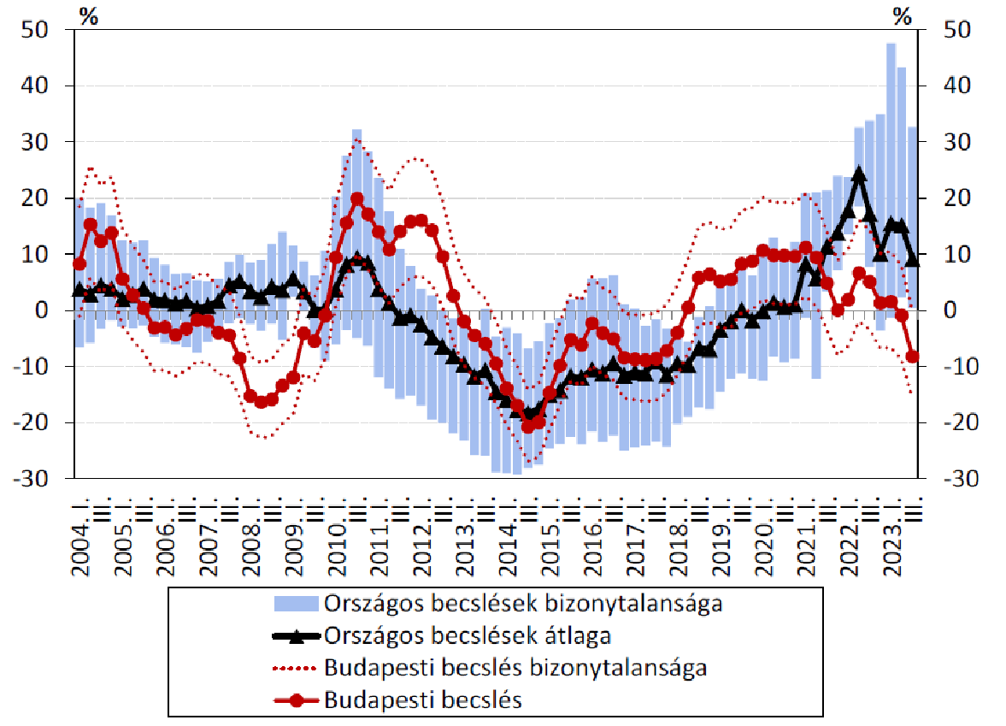
Magyarországon 8,5 év alatt nagyon olcsóból nagyon drágává
vált a lakáspiac – De már átlendültünk a csúcson
Lakásárak eltérése a becsült egyensúlyi szinttől (%)
~8,5 év né/né alapú reálár-növekedésnek lett vége 2022. III. né.-ben.
Szűk évtizedes boom után vagyunk tehát, ez alatt:
  Reálértéken országosan 2,6-szoros (Budapesten 3-szoros, községekben 2-szeres) drágulás.
  Támogató környezet: alacsony kamatok, gyors gazdasági és bérnövekedés, költségvetési és MNB támogatások
  A Covid is csak egy kis „zökkenőt” okozott.
🡪 Van tere a mostani korrekciónak…!
Forrás: MNB

Slide 10
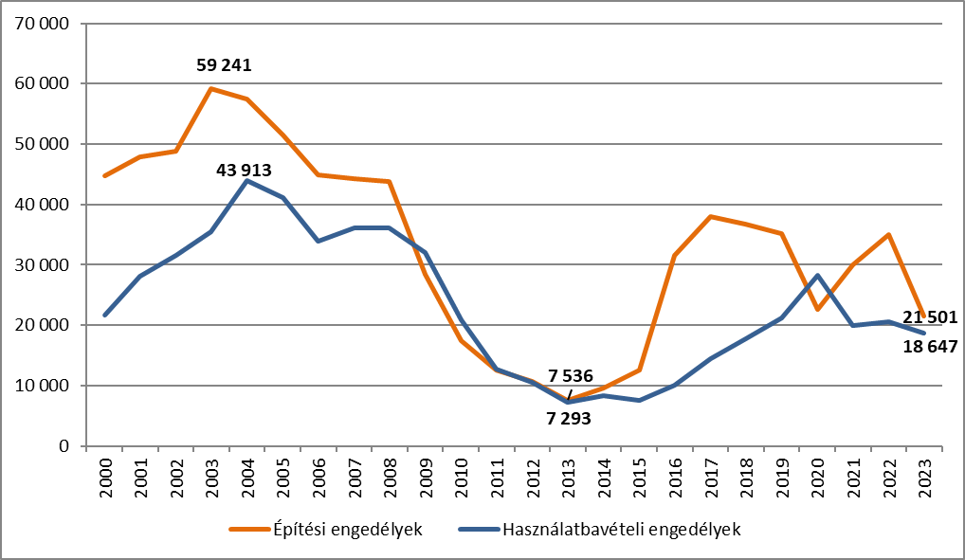
Lakásépítés – Tavaly látványos visszaesés, de az 5% áfa érvényessége miatt idén nőhet az építési engedélyek száma
2023-ban építési engedély országosan év/év alapon -39%, használatbavételi engedély -9%.
Mindkét volumen sokéves mélypont, építési engedélyek csökkenése 2000 óta rekord, csakúgy, mint az értékesítési célú építések magas aránya (ország 64%, Bp. 92%).
Az 5%-os áfakulcs tavaly év végi meghosszabbításával két év haladékot kaptak a lakásépítők.
Bp. újlakás-piac, 2023: ~3000 eladás és ~3500 új kínálat, ami 50%, ill. 45% visszaesés év/év alapon (2014-15-ös szintek)! Eladatlan készlet ~1200-ra nőtt.
Kiadott új építési és használatbavételi engedélyek száma országosan (db)
Forrás: KSH, OTP Jelzálogbank
Notes:
BORÍTÓ, VAGY FEJEZETNYITÓ OLDALAK
Headline (Főcím): 60 pt Squad-Heavy
Subheadline (Alcím): 28 pt Squad-Regular
BELSŐ OLDALAK
Headline (Főcím): 45 pt Squad-Heavy
Subheadline (Alcím): 28 pt Squad-Heavy
Body (folyószöveg): 15 pt, ha sok a szöveg, 19 pt, ha kevés a szöveg. Squad-Regular. Egy oldalon csak egy méret legyen használva!
Kiemelés folyószövegben, vagy a folyószövegben használt alcím 19 pt és Squad-Heavy.

Slide 11
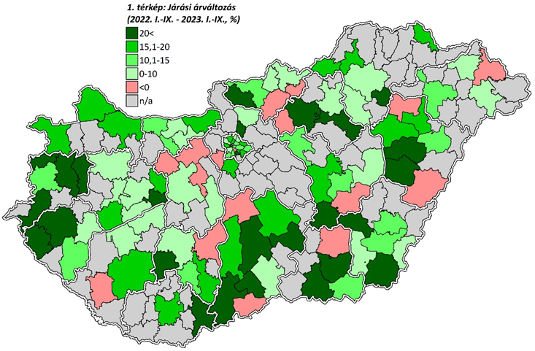
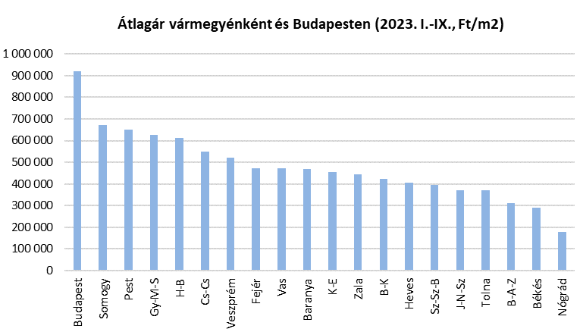
Területi eltérések – részletesen az OTP Lakóingatlan
Értéktérképekben I.
Aktuális átlagár toplisták (ezer Ft/m2):
Bp. 922, Somogy 673, Pest / Gy-M-S / H-B 610-650 … Nógrád 177
Debrecen 676, Győr 665, Veszprém 646 … Salgótarján 189
V. 1252, I. 1172, II. 1153 … XXIII. 504
Forrás: OTP Lakóingatlan Értéktérkép 2023/2

Slide 12
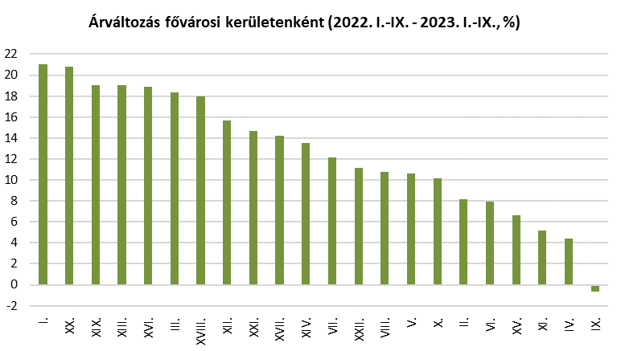
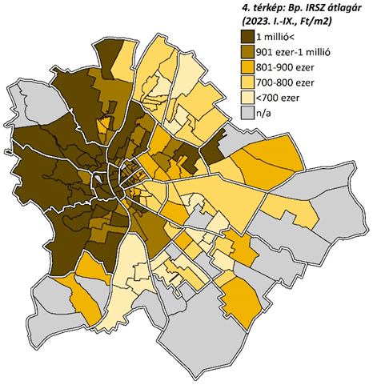
Területi eltérések – részletesen az OTP Lakóingatlan
Értéktérképekben II.
Forrás: OTP Lakóingatlan Értéktérkép 2023/2

Slide 13
Zöld szemlélet / E-hatékonyság – Van potenciál a javulásban
Covidig csak a nagyon tudatos vevőknél volt fontos szempont, azóta – részben kényszerből – egyre meghatározóbb
MNB: 2022-ben kimutatható a rezsivédett ingatlanok nagyobb arányú áremelkedése 🡪 ösztönzés a korszerűsítésre
Mo-n rezsiteher emelkedése 2018-19 között a 3. az EU-ban, 2021-ben lakhatásra fordított kiadásban EU középmezőnyében
2022. IV. né. óta (rezsimizéria hatása) kedvező arányeltolódás a kiadott E-tanúsítványok összetételében
Üvegházhatású gáz kibocsátásban 2021-ben 24%-kal EU felett voltunk, ennek növekedése is látványos
Megújuló E részaránya a fogyasztásban 2009-ben Mo-n még EU átlag felett volt, 2017-től már alatta, ráadásul 2013 óta aránycsökkenés
Mo-n alternatív fűtési módok 1% alatt
Átlagos magyar lakás fűtési célú, alapterület-arányos E-fogyasztása 2019-ben EU átlag felett 60%-kal, 2. legmagasabb érték
Légkondicionálás gyorsan terjed Mo-n, 2022-ben lakások 27%-a, ezen belül 2010 előtt épültek 25%, azóta 56%

Slide 14
Összegzés / Várakozások I.
2022 végén az akkorra túlfűtött állapotba került lakáspiac látványosan bezuhant. ~9 év emelkedés után itt volt az ideje a korrekciónak. Már 2018 óta az élénkülést állami intézkedéseknek köszönhetjük főleg, a forgalom már nem nőtt, az árak ellenben még igen; tavaly viszont kiestek a lakáspiac korábbi hajtóerői.
2023 a kivárás éve volt, minden fő mutatóban visszaesést hozott, ugyanakkor már mostanra látszanak a kilábalás jelei (csökkenő infláció és kamatszint, újra reálbér-növekedés, kamatstop 🡪 forgalom idén már érezhetően – kb. 15% - nőhet 🡪 és majd később árak, építések).
Az átfazonírozott CSOK támogatások, bár a szigorúbb előírások miatt kevesebb embert érnek el, de nagyobb hitelösszegeket jelentenek 🡪 összességében nőhet az érdeklődés, és az elmúlt szűk két évben elhalasztott kereslet is aktivizálódhat. Idén újra nőhet a befektetési céllal vásárlók jelenlegi kb. egyharmados aránya is.

Slide 15
Összegzés / Várakozások II.
A visszaesések általában rövidebbek, kisebb mértékűek, nem várható olyan mélységű / hosszúságú válság, mint 2008 után. Tartós, érezhető nominális áresés csak komoly recessziók idején szokott bekövetkezni, most is inkább csak kisebb korrekciót láttunk, noha reálértéken nagyobb esés volt (2023. III. né.-ig, öt negyedév alatt -19% reálár-változás, míg a legutóbbi válságkor, 2007 és 2013 között hat év alatt volt -37%). Idén éves szinten a nominális árak valószínűleg még stagnálnak / minimálisan nőhetnek, míg reálárakban lassuló / megszűnő csökkenést várunk.
Lakásépítésben és még inkább építési engedélyben ugyanakkor nagy visszaesést látunk, tehát a negatív alkalmazkodás a kínálaton keresztül történik meg. Mivel a 2024 végéig megszerzett építési engedélyek esetében él 2028 végéig az 5% áfa, illetve a várható keresletnövekedés hatására idén az építési engedélyek száma nőhet, de a megépült lakások számában még további csökkenés is jöhet.
∑: 2023-hoz képest idén összességében javulást várunk. Talán 2025 hozhat látványosabb élénkülést minden mutatóban, de a korábbi szárnyalás valószínűleg nem tér vissza.

Slide 16

Köszönöm a figyelmet!

